Slide 1


5 M - P广义逆矩阵A⁺

Slide 2





同上可得：

Slide 3





Slide 4



Slide 5


Slide 6

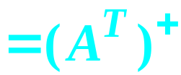
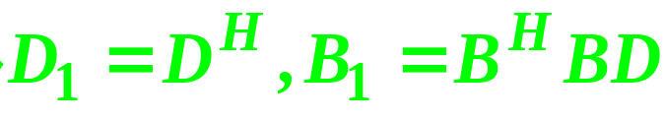




Slide 7


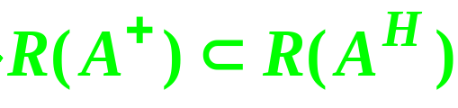


Slide 8







Slide 9


Slide 10
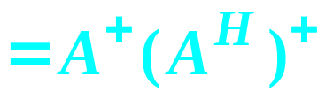







Slide 11



Slide 12




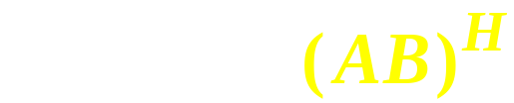
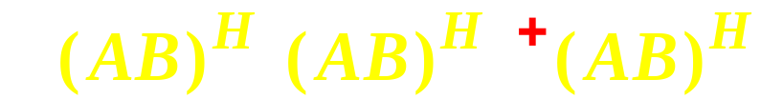






Slide 13








Slide 14




证明：
且值域满足上述包含关系：
对第一式共轭转置得
两边同时左右乘
由定理3(5)

Slide 15




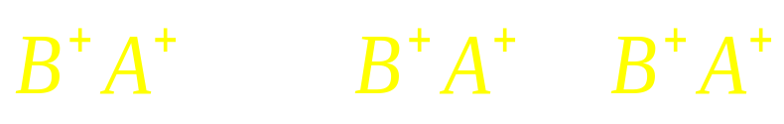

Slide 16

再由(6-66)第二式:

Slide 17
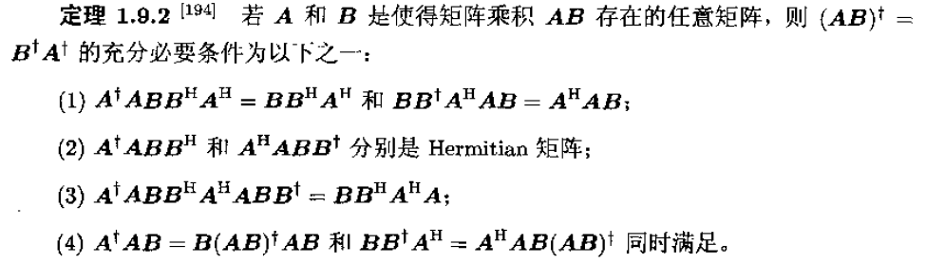
由以上(1)-(4)式知：
更一般地：

